Slide 1
Маълумоти кӯтоҳ дар бораи лоиҳаҳо ва барномаҳо
Эшов Муҳаммадалӣ
Мутахассиси калони шӯъбаи
робитаҳои байналмилалй

Slide 2
Барнома ва лоиҳаҳо
Ҳамкории Евро-Oсиё баҳри такомул ва инкишоф (Барномаи Эрасмус Мундус) - Euro-Asian cooperation for Excellence and advancement, Erasmus Mundus Programme.
Барномаи мубодилаи донишҷӯён байни Кэмянги Ҷумҳурии Куриёи Ҷанубӣ ва ДДТТ - Student Exchange Programme between Keimyung University and TSUC.
Онлайн (бо тариқи интернет) Курсҳо - E-learning courses. Омӯзиши Тараққиёти Сиёсӣ Иқтисодии Ҷумҳурии Куриё ва Осиёи Шарқӣ - Political Economy of Development/ Korea and East Asia
Курси забони куриёӣ

Slide 3
Ҳамкории Евро-Oсиё баҳри такомул ва инкишоф (Барномаи Эрасмус Мундус) - Euro-Asian cooperation for Excellence and advancement, Erasmus Mundus Programme.
Давлатҳои аъзо дар Аврупо:
Austria - University of Graz - Австрия – Донишгоҳи Граз
France - University of Lille – Фаронса – Донишгоҳи Лилл
Germany - Humboldt University Berlin – Олмон – Донигоҳи Ҳумболдти Берлин
Italy - University of Ferrara – Итолиё – Донишгоҳи Феррара
Slovenia - University of Ljubljana – Словения – Донишгоҳи Любляна
Spain - University of Deusto – Испания – Донишгоҳи Деюсто
Sweden - Lund University – Шветсия – Донишгоҳи Лунд
The Netherlands - Eindhoven University of Technology - Голландия – Донишгоҳи Технологии Эйндховен

Slide 4
Ҳамкории Евро-Oсиё баҳри такомул ва инкишоф (Барномаи Эрасмус Мундус) - Euro-Asian cooperation for Excellence and advancement, Erasmus Mundus Programme.
Кӣ метавонад иштирок кунад?
- Ҳамма!
Донишҷӯён
Магистрон
Аспирантон
Ва коргарон, муллимони донишгоҳҳо.

Slide 5
Ҳамкории Евро-Oсиё баҳри такомул ва инкишоф (Барномаи Эрасмус Мундус) - Euro-Asian cooperation for Excellence and advancement, Erasmus Mundus Programme.
Талаботҳои асосӣ. Аз 100%:
50% - Таълим - Academic merit – донишу малака, таҷриба, мақолаҳо ва рисолаи илмӣ.
40% - Забон - Language capacity –донистани забони англисӣ ва дар Олмон, Фаронса ва Испания, донистани забонҳои давлатӣ ҳатмӣ мебошад.
10% - Мативатсия - Motivation – мақсади интихоби фан, давлат ва барнома.

Slide 6
Ҳамкории Евро-Oсиё баҳри такомул ва инкишофб Барномаи Эрасмус Мундус) - Euro-Asian cooperation for Excellence and advancement, Erasmus Mundus Programme.
Ҳуҷҷатҳои Ҳатмӣ:
Диплом/ Транскрипт – Diplom/Trascript
Шиноснома - Passport
Резюме - маълумоти муфассал дар бораи тахсилот, таҷриба ва дастовардҳои донишҷӯб. CV
Тавсиянома – 2-то – Recommendation letter
Мактуби мативатсионӣ (мақсад ва сабаб) - Motivation Letter
Сертификати забони англисӣ - English language Certificate
Мувофиқатнома. Барои донишҷӯёне, ки мувофиқи шартнома дар муддати 1 сол дар Аврупо таҳсил менамоянд - Learning agreement
Маълумотнома аз донишгоҳ - Confirmation letter
Хуҷҷатҳои иловагӣ:
Мақолаҳо – Reports
Сертификатҳо – Certificates of achievements
Ифтихорномаҳо ва дипломҳо – Awards and Diplomas
Тарҷумаи рисолаи дипломӣ ва илмӣ ба забони англисӣ – Diploma theses (English traslation)

Slide 7
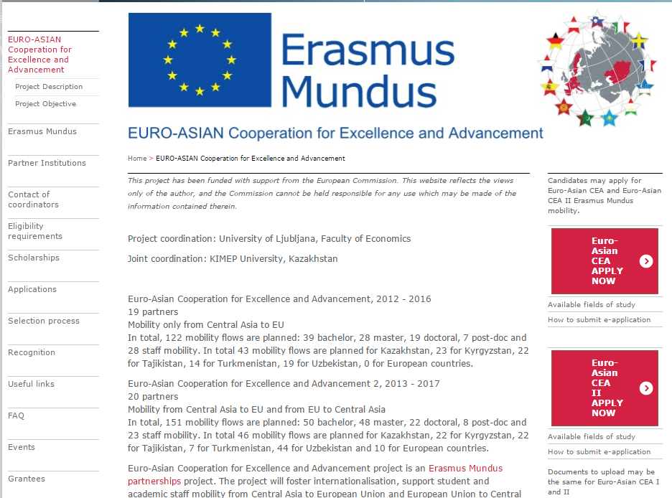
http://www.ef.uni-lj.si/euroasiancea/selection_process

Slide 8
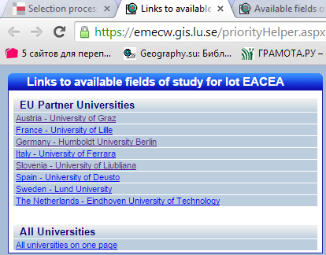
https://emecw.gis.lu.se/priorityHelper.aspx?&lot=EACEA

Slide 9
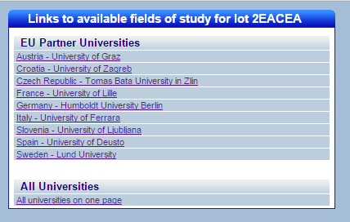
https://emecw.gis.lu.se/priorityHelper.aspx?&lot=2EACEA

Slide 10
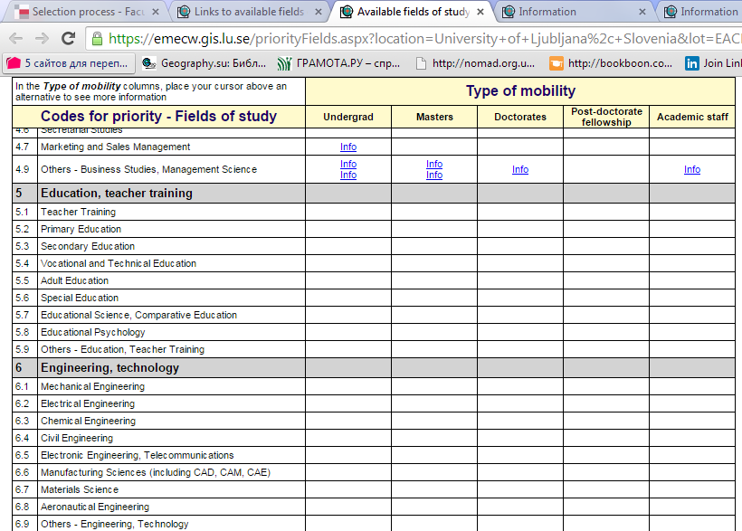

Slide 11
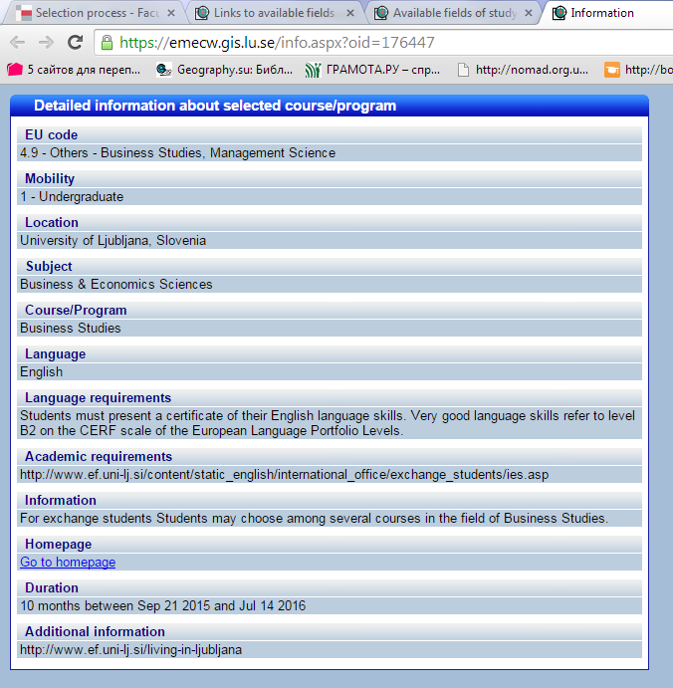

Slide 12
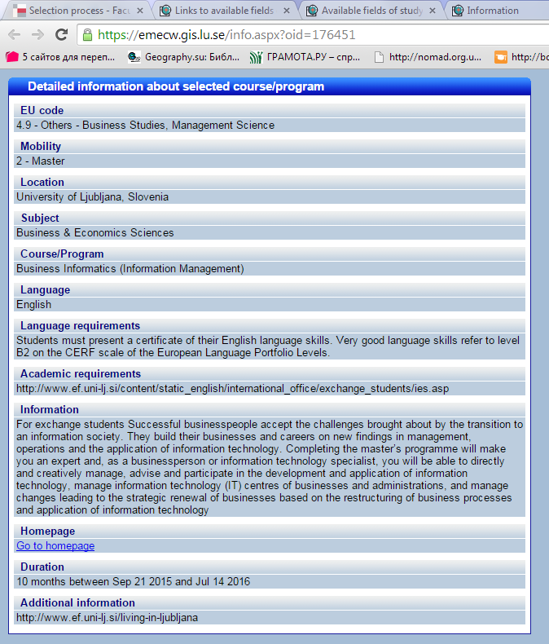

Slide 13
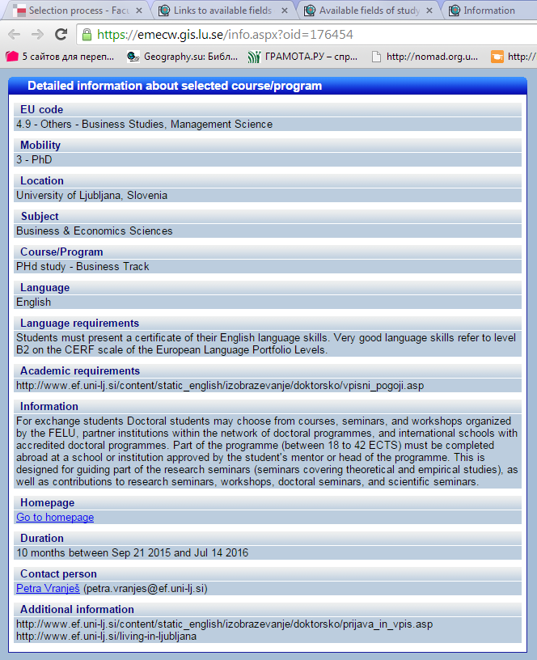

Slide 14
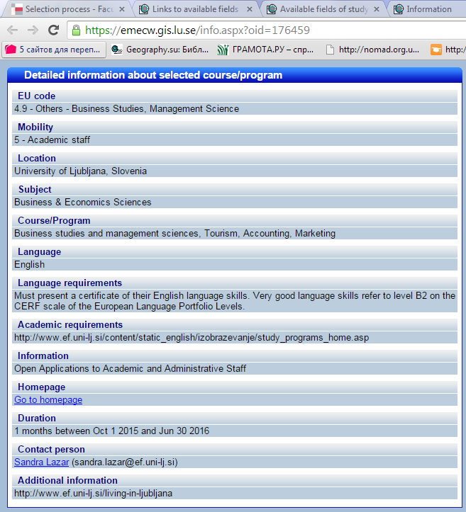

Slide 15
Барномаи мубодилаи донишҷӯён байни ДДТТ ва Кэмянги Ҷумҳурии Куриёи Ҷанубӣ
Student Exchange Programme between Keimyung University and TSUC.
Мақсади асосии барнома
Омӯзиши забони куриёӣ
Маданияти Куриё
Муносибатҳои дустӣ байни миллатҳои Осиё
Шумораи донишҷӯёне, ки мувофиқи барнома дар Куриёи Ҷанубӣ имконияти таҳсил кардан доранд.
Дар як семестр - то 3 нафар донишҷӯ - (fall semester and Spring semester)
Кӣ иштирок карда метавонад?
Донишҷӯёни фаъол
Донишҷӯёне, ки забони англисиро хуб медонанд
Забони куриёӣ (дар сатҳи навомӯз) – elementary level

Slide 16
Барномаи мубодилаи донишҷӯён байни ДДТТ ва Кэмянги Ҷумҳурии Куриёи Ҷанубӣ
Student Exchange Programme between Keimyung University and TSUC.
Ҳуҷҷатҳои ҳатмӣ:
Анкета
Диплом/ Транскрипт – Diplom/Trascript
Шиноснома - Passport
Тавсиянома – 2то – Recommendation letter
Мактуби мативатсионӣ (мақсад ва сабаб) - Motivation Letter
Сертификати забони англисӣ - English language Certificate
Хуҷҷатҳои иловагӣ:
Мақолаҳо – Reports/Essays
Сертификатҳо – Certificates of achievements
Ифтихорномаҳо ва дипломҳо – Awards and Diplomas
Тарҷумаи рисолаи дипломӣ ва илмӣ ба забони англисӣ – Diploma theses (English traslation)
Намунаи анкета

Slide 17
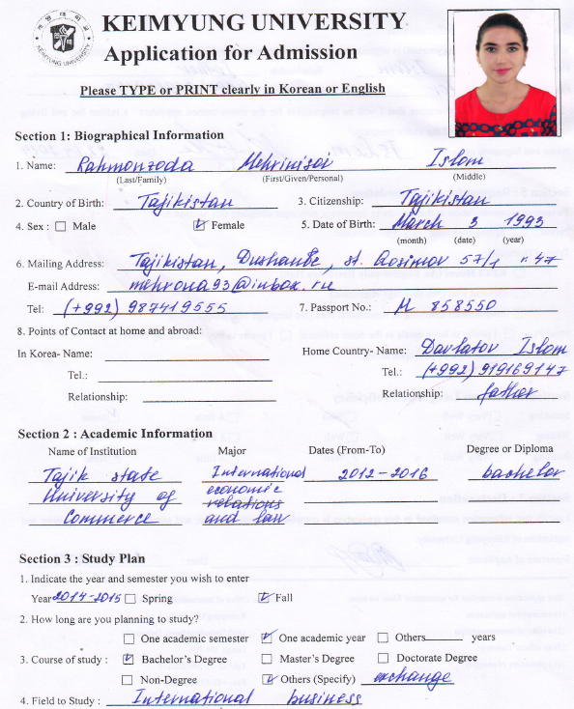

Slide 18
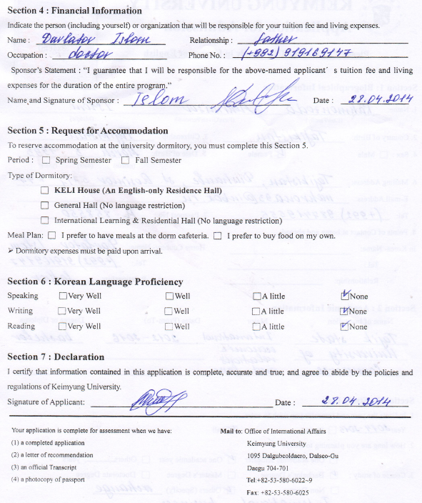

Slide 19
Онлайн (бо тариқи интернет) Курсҳо., E-learning course.
Омӯзиши Тараққиёти Сиёсиӣ Иқтисодии Ҷумҳурии Куриё ва Осиёи Шарқӣ. Political Economy of Development/ Korea and East Asia.
Мақсади асосии барнома
Шинос номудани иштирокчиён бо таҷрибаи тараққиёти иқтисодӣ, иҷтимоӣ ва сиёсӣ дар Куриёи Ҷанубӣ ва Осиёи Шарқӣ.
Талаботи барнома
Дар лексияҳо иштирок кардан ва баъди ба анҷом расидани курс навистани мақолаҳо.
Кӣ иштирок карда метавонад?
Данишҷӯёне, ки
Забони англисиро хуб медонанд.
Мақсади ба Куриё рафтан доранд.
Мақсади дар конференсия иштирок кардан доранд
Аксхо – ҷараёни дарс

Slide 20
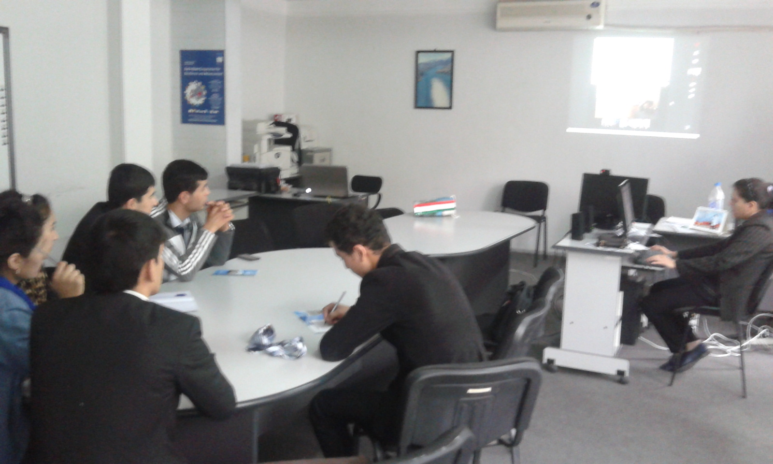

Slide 21
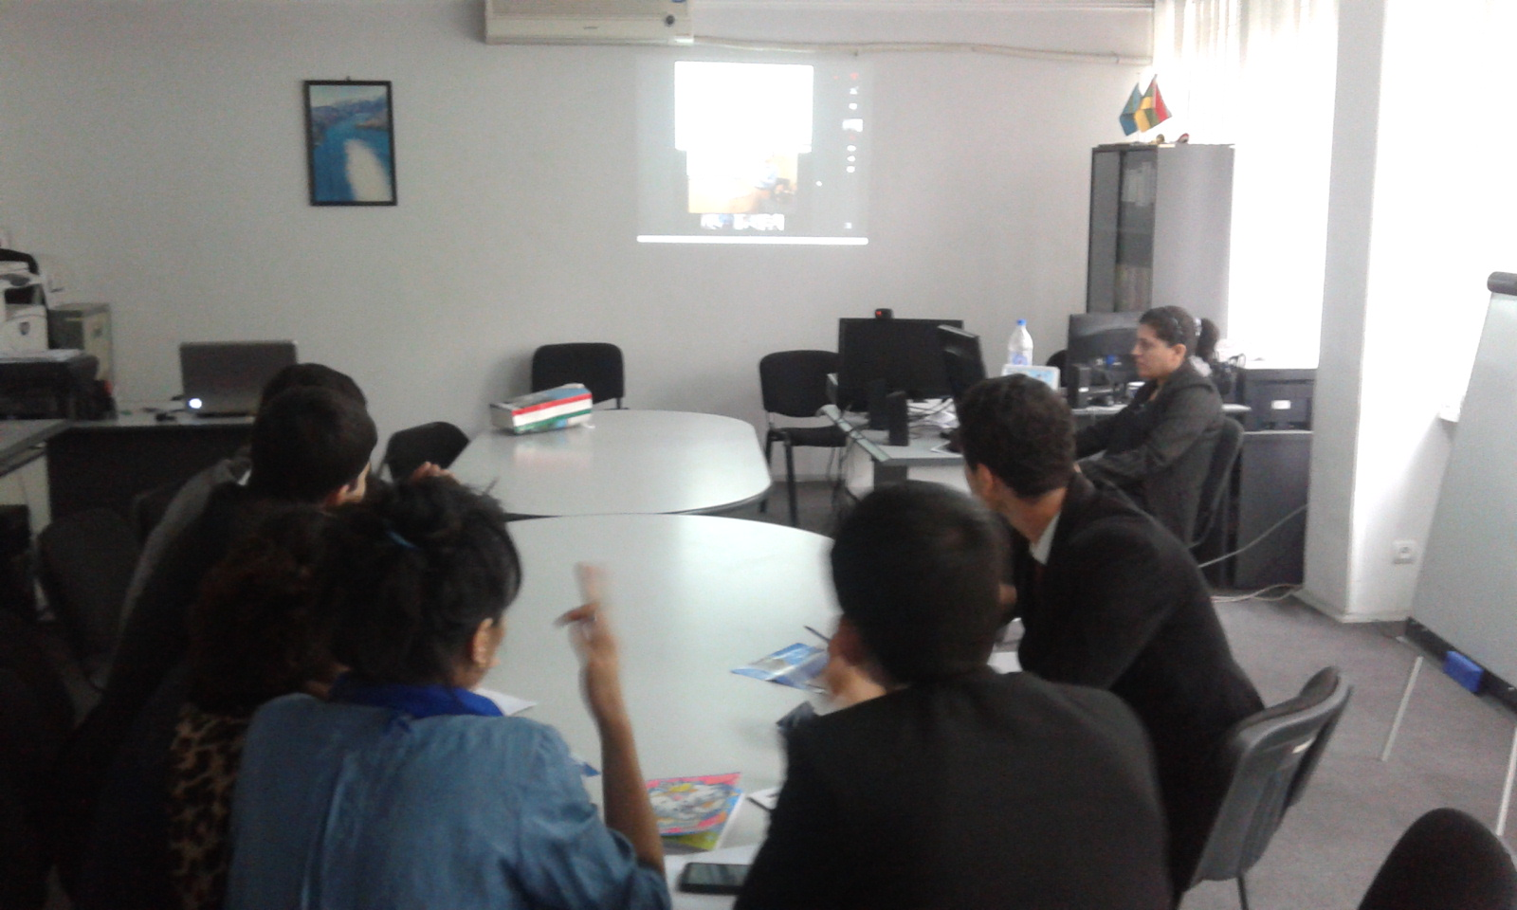

Slide 22
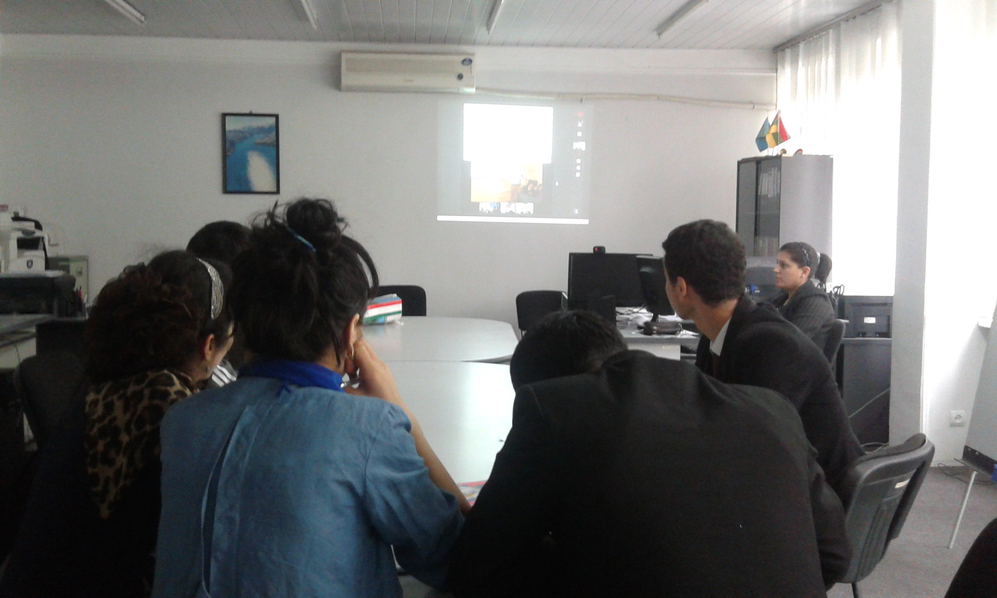

Slide 23
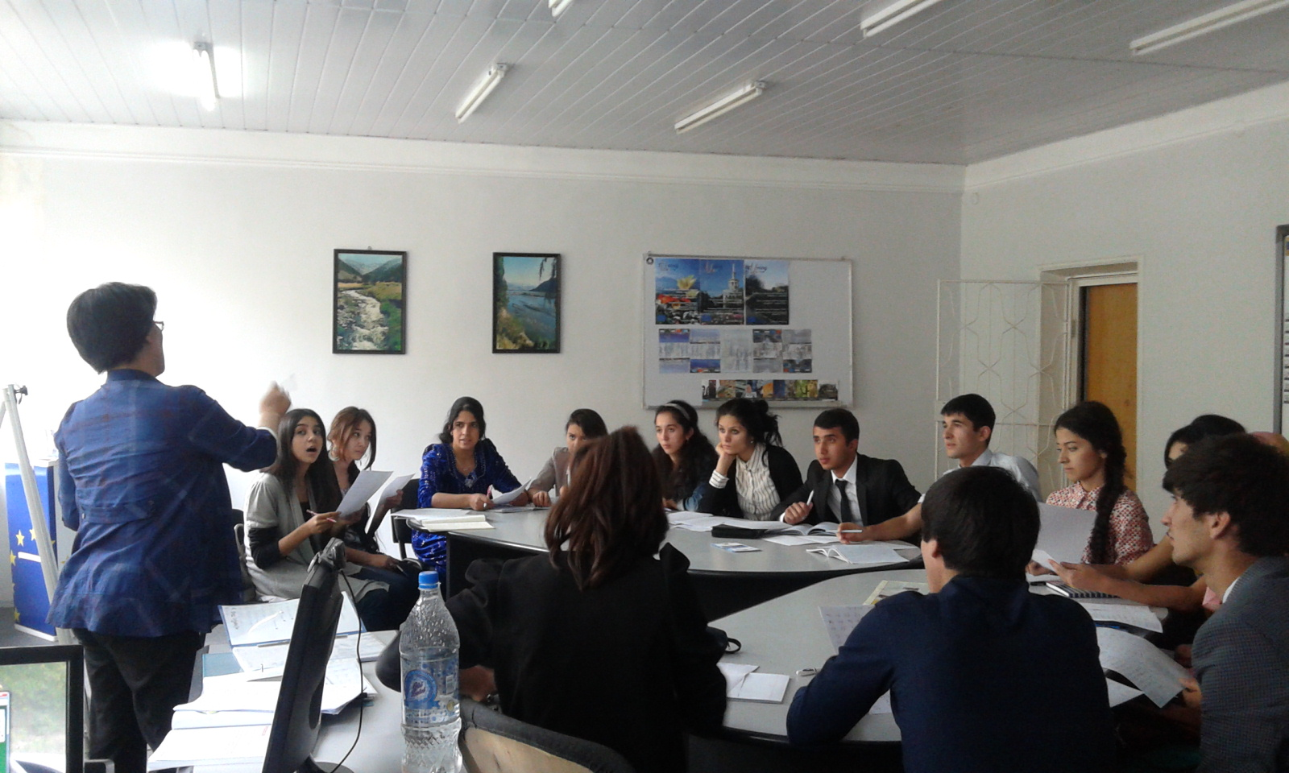
Курси забони куриёӣ

Slide 24
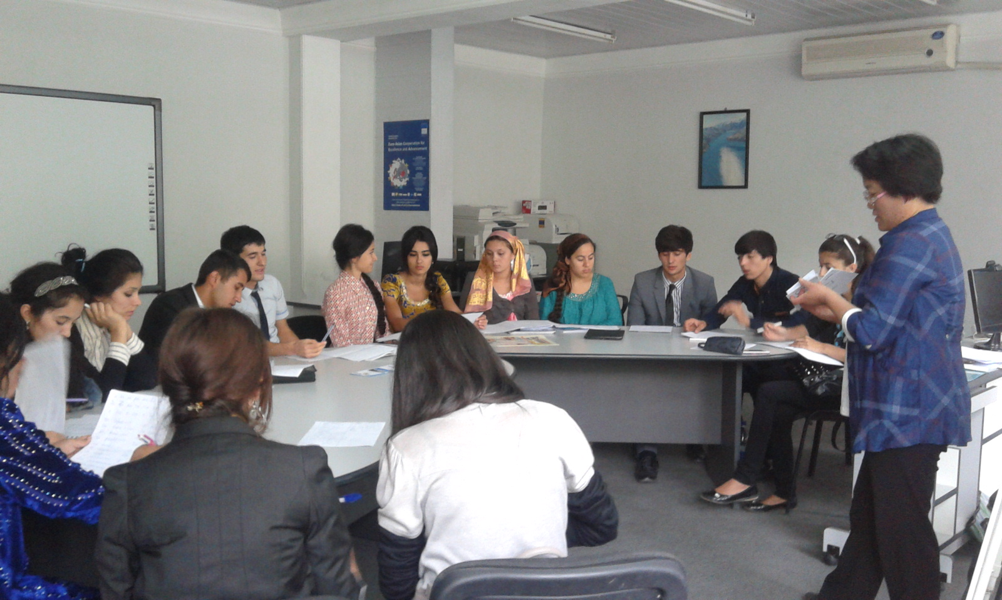
Курси забони куриёӣ

Slide 25
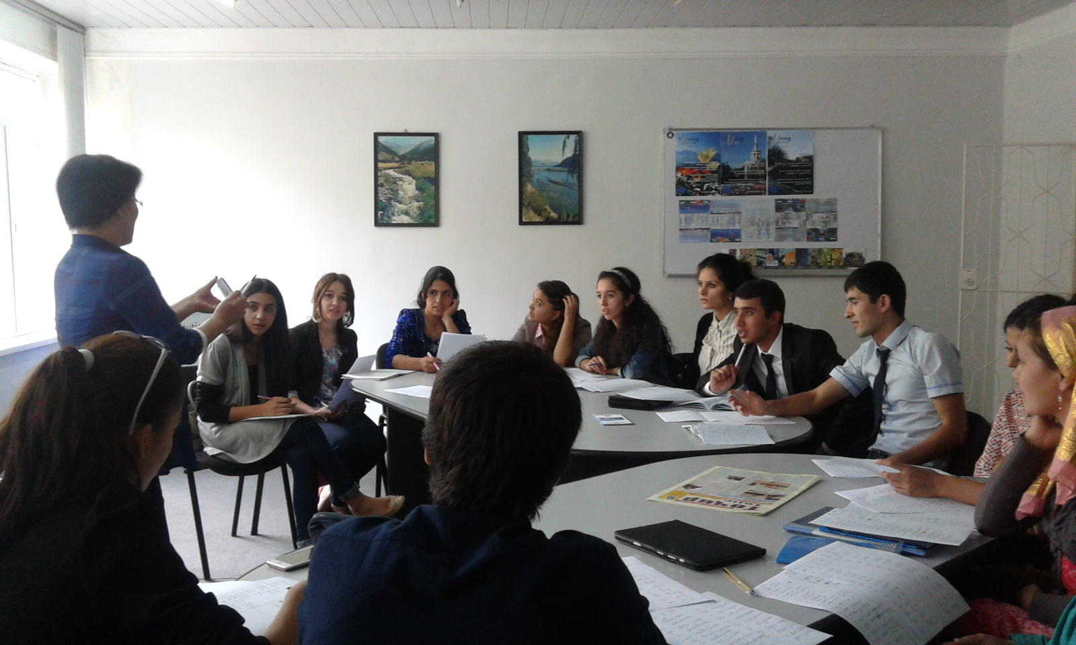
Курси забони куриёӣ

Slide 26
Ба диққататон ташаккур!
International Relations Office ©, TSUC ®

